Slide 1
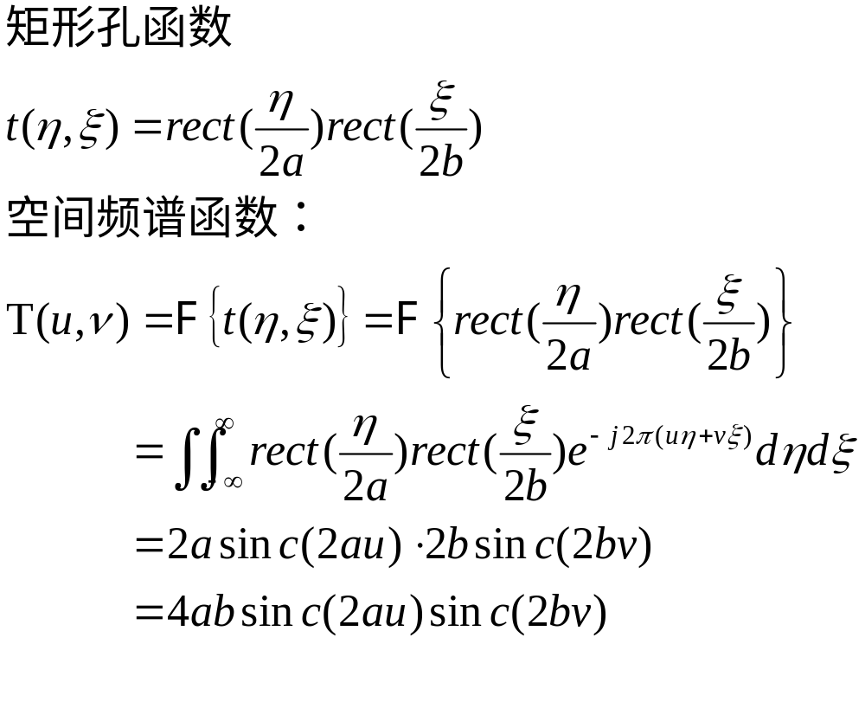
求空间尺寸为2a×2b的矩形孔函数的空间频谱分布
4_001
P328_5

Slide 2
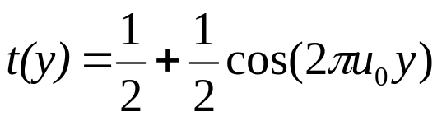
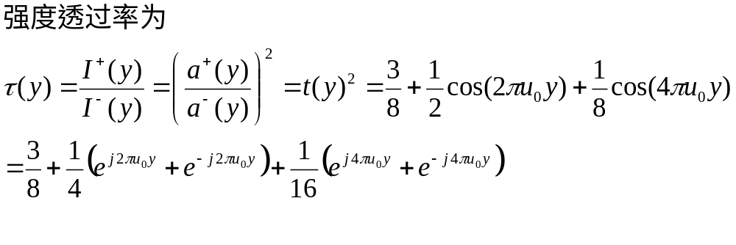
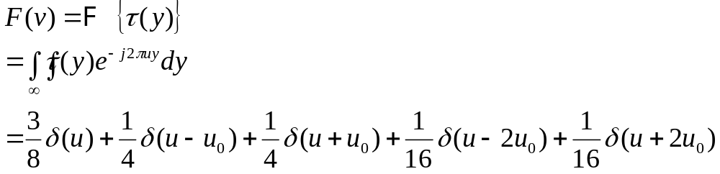
一个正弦型光栅，其振幅透过率为
4_002
求其强度透过率的傅里叶谱
P328_6
强度透过率的傅里叶谱

